Slide 1
첫 번째 앱 만들기 정리
제7강
안드로이드 프로젝트를 위한 기초적인 코드 무작정 따라하기
1
첫 프로젝트 만들기
2
에뮬레이터로 Hello World 앱 실행하기
3
에뮬레이터 생성하기

Slide 2
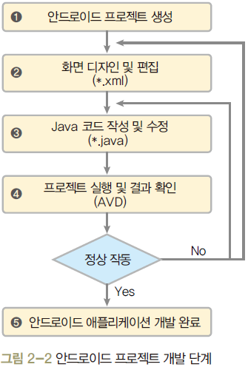
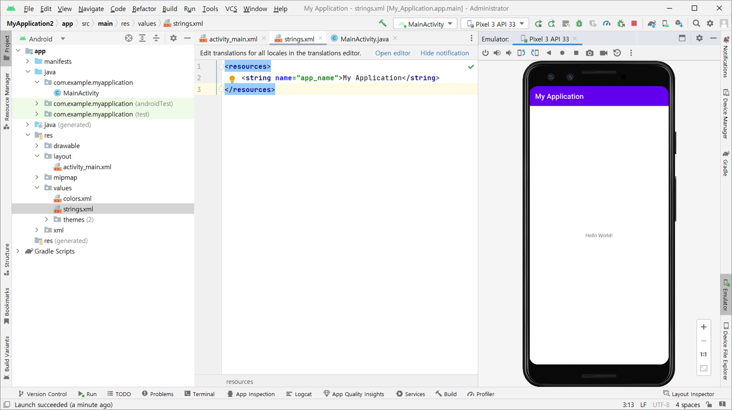
처음 만드는 Hello World 프로그램

Slide 3
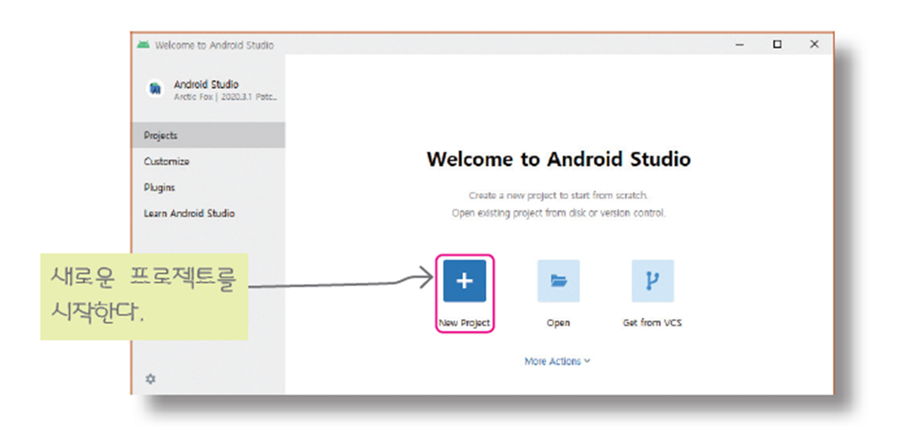
(1) Android Studio 초기화면 : [Start a new Android Studio project] 클릭

Slide 4
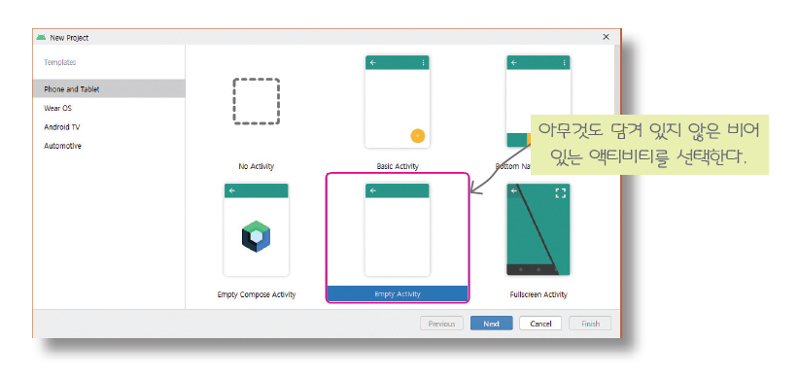
(2)[Create a Project] : ‘Empty Activity’ 선택 - <Next> 클릭
[Configure your project] : Language ‘java’로 변경 - <Finish> 클릭
(만약 [Windows 방화벽에서 이 앱의 일부 기능을 차단했습니다] 메시지 창이 나오면 <액세스 허용> 클릭)
‘Empty Activity’를 선택하고 ‘Next’버튼 클릭

Slide 5
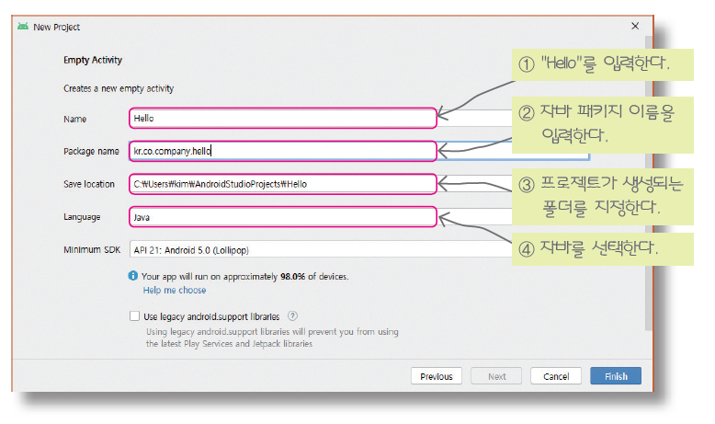
첫 번째 프로젝트 만들기 예

Slide 6
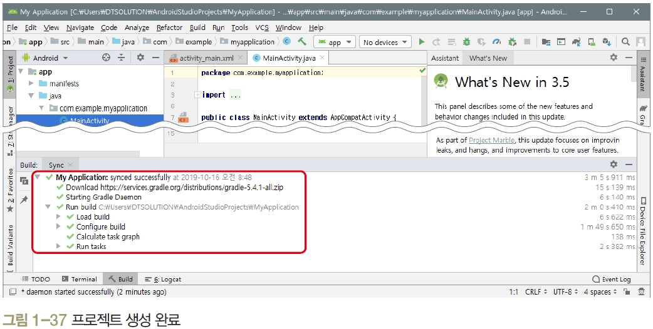
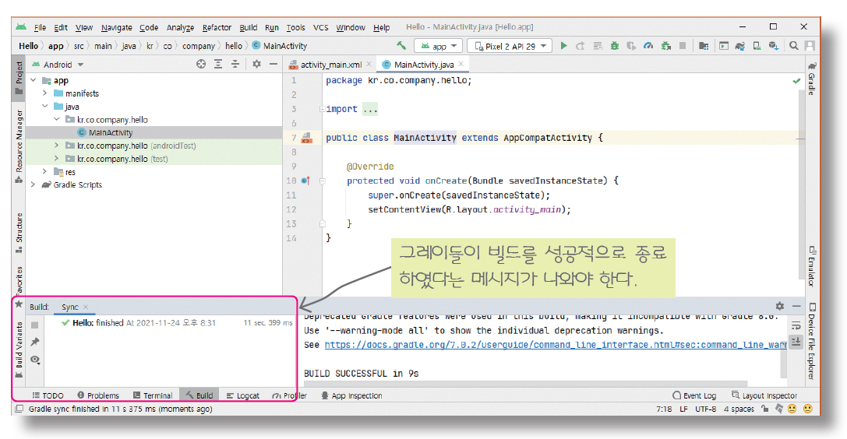
(3) 다운로드 및 빌드 등의 작업 진행
(4) 프로젝트 생성이 완료된 초기 화면

Slide 7

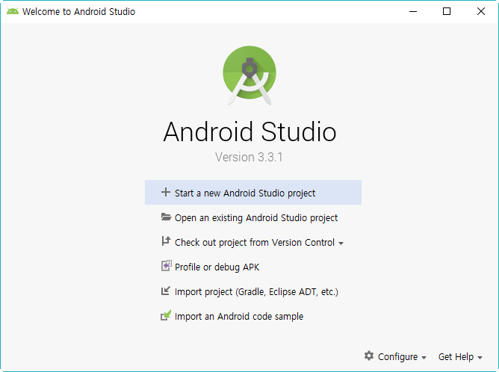
1.
첫 프로젝트 만들기
시작 화면에서 새로운 프로젝트 만들기
(1) ‘Start a new Android Studio project’ 메뉴 선택

Slide 8
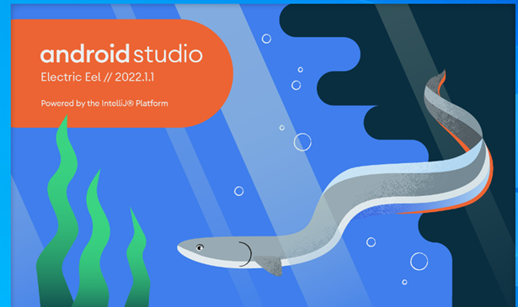
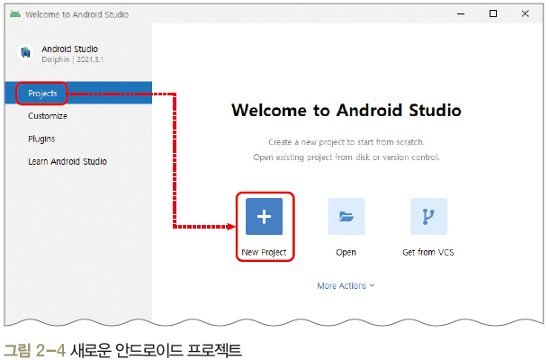
1. 안드로이드 프로젝트 생성
(1) Android Studio 실행
(2) Android Studio 소개화면이 잠시 나온다.
(3) 초기 창에서 왼쪽 [Project]를 선택 → <New Project>를 클릭

Slide 9
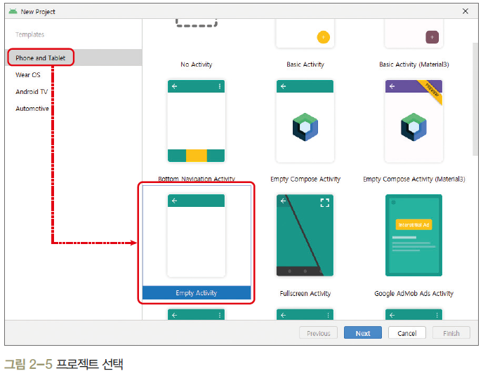
(4) 먼저 생성할 프로젝트 종류 선택
[Phone and Tablet] – ‘Empty Activity’ 선택하고 <Next> 선택

Slide 10
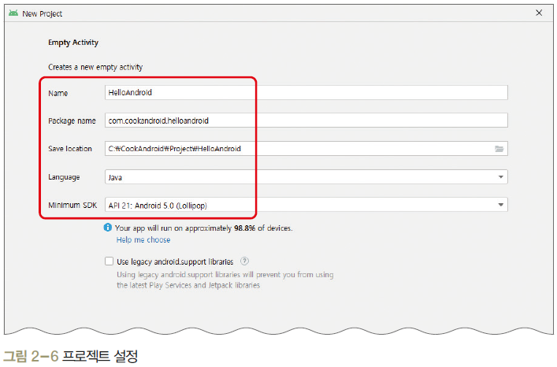
(5) 프로젝트에 대한 정보를 입력하거나 선택
Name : 프로젝트 이름, 대문자로 시작하는 것이 좋다.
Package name : 도메인 이름과 애플리케이션 이름을 이어서 만듦
Save location : 프로젝트가 저장될 폴더를 지정(한글은 안 됨)
Language : 사용할 언어(java / 코틀린)
Minimum SDK : 앱이 작동하는 최하 버전

Slide 11
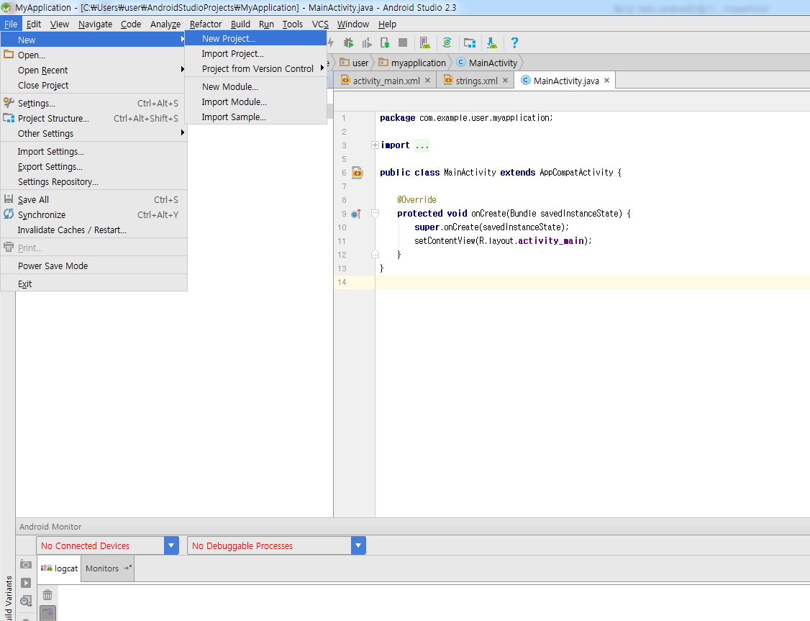
Hello Android Project만들기
Project 생성
프로젝트 생성 : 프로젝트 시작 : File→New→New Project

Slide 12
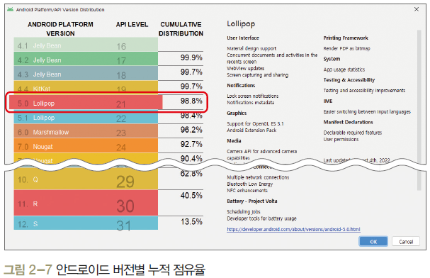
(6) 2개 항목이 내부적으로 추가되어 있음(설정 중에는 생략)
Activity Name : 기본 소스인 Java 파일 이름으로 지정
Layout Name : 기본 화면인 XML 파일 이름으로 지정
Android 버전별 누적 점유율

Slide 13
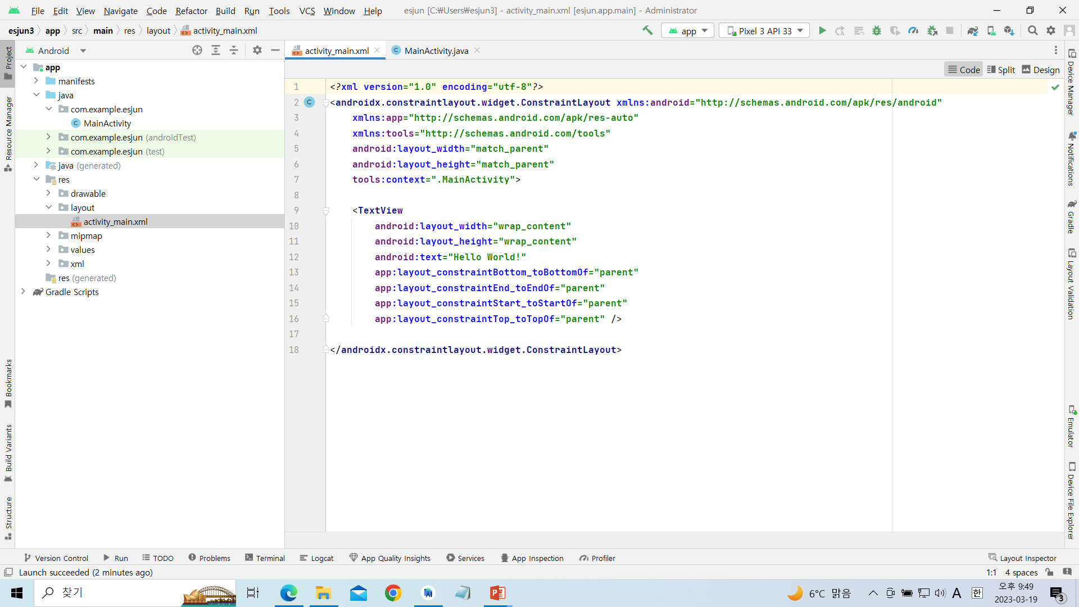
(7) 안드로이드 프로젝트 생성 화면

Slide 14
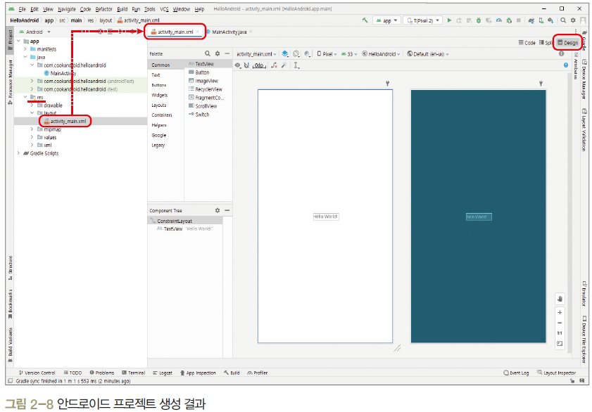
(7) 안드로이드 프로젝트 생성 화면

Slide 15
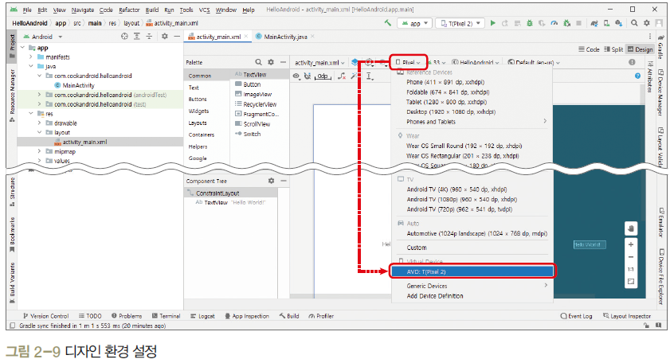
2. 화면 디자인 및 편집
(8) 가상 AVD와 화면을 동일하게 설정하기
‘Pixel’ 클릭 – ‘AVD: T(Pixel 2) 선택 (생략 가능)

Slide 16
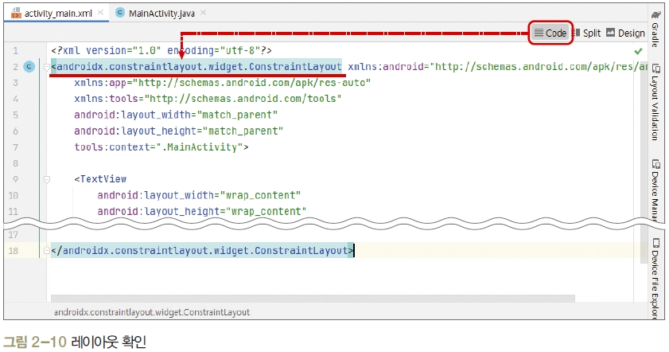
2. 화면 디자인 및 편집
(9) 자동으로 생성되는 레이아웃은 ConstraintLayout임
오른쪽 위의 [Code] 탭을 클릭하여 확인하기

Slide 17
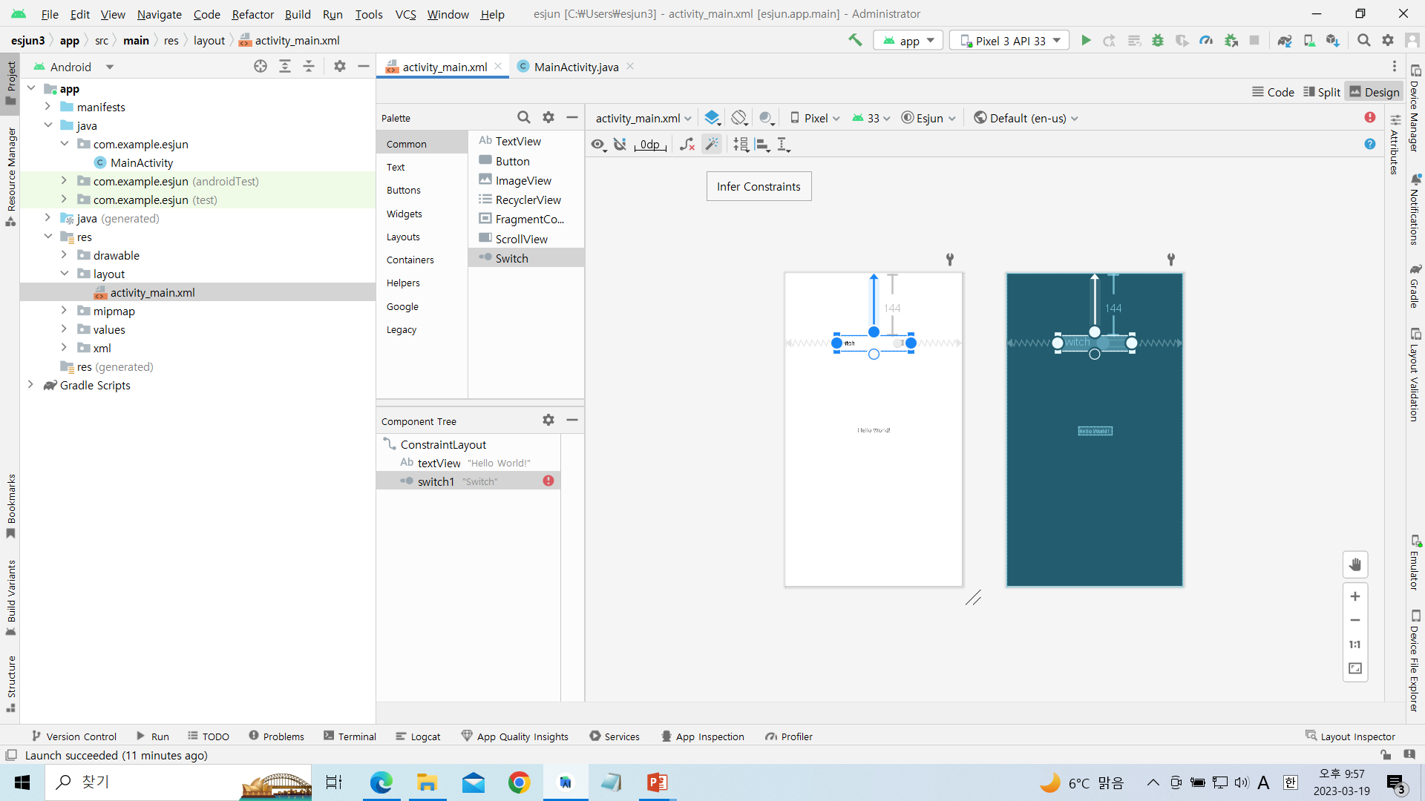
2. 화면 디자인 및 편집
(10) 다시 오른쪽 위의 [Design] 탭 클릭하여 왼쪽 [Widgets]에서 몇 개를 오른쪽에 옮김
각 위젯을 선택한 후 [Infer Constraints] 아이콘 클릭
오른쪽 아래의 확대/축소 아이콘으로 화면 크기 조절 가능

Slide 18
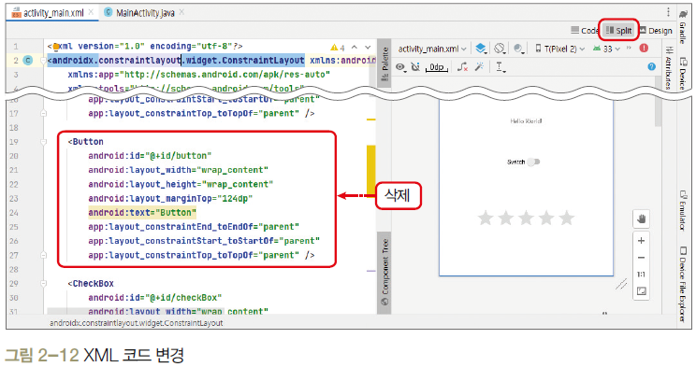
2. 화면 디자인 및 편집
(11) 오른쪽 위의 [Split] 탭을 클릭하면 화면에 XML 코드와 미리보기가 표시됨
추가된 적당한 위젯 코드 하나 삭제

Slide 19
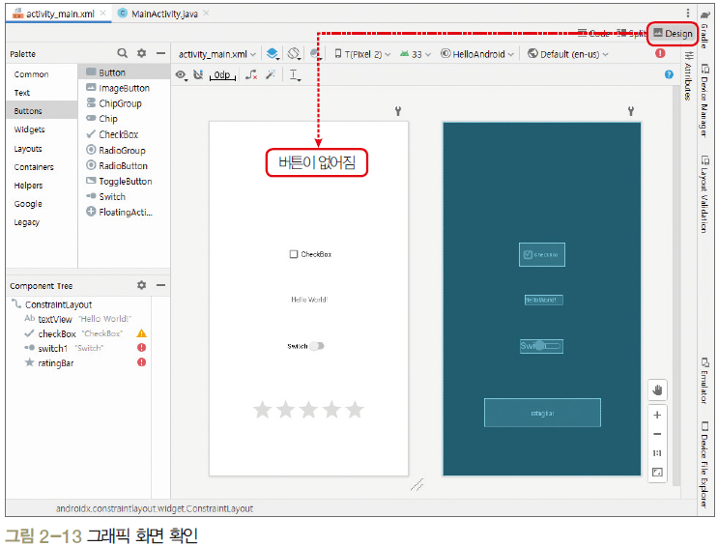
2. 화면 디자인 및 편집
(12) 다시 [Design] 탭 클릭
방금 삭제한 코드(버튼)가 화면에서도 삭제됨을 확인
[File]-[Save All] 클릭하여 변경사항 저장

Slide 20
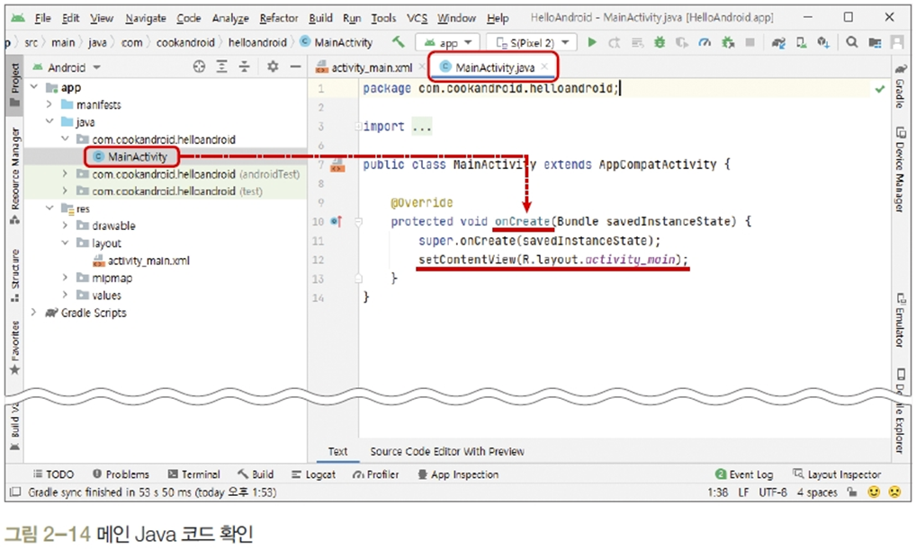
3. Java 코드 작성 및 수정
(13) 왼쪽 Project Tree의 [java]-[com.example.esjun]-[MainActivity] 더블클릭 혹은 위쪽 [MainActivity.java] 탭 클릭

Slide 21
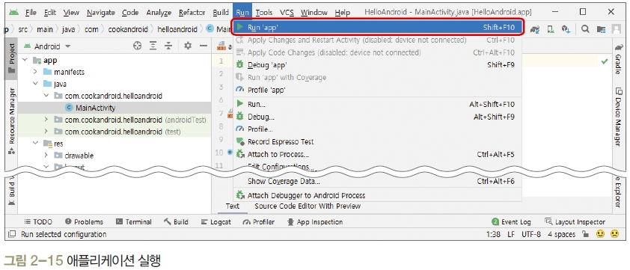
4. 프로젝트 실행 및 결과 확인
(14) 메뉴의 [Run As]-[Run ‘app’]을 선택 혹은 [Run ‘app’] 아이콘 클릭

Slide 22
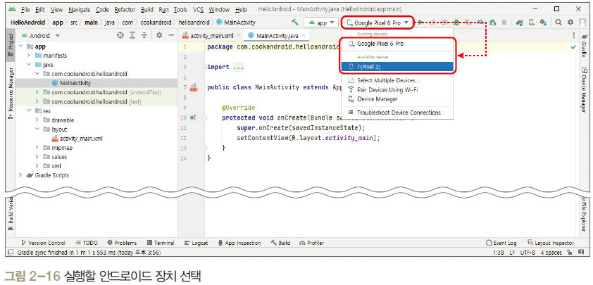
4. 프로젝트 실행 및 결과 확인
(15) AVD가 여러 개이거나 스마트폰이 연결된 경우
먼저 작동할 장치를 상단 중앙 툴바에서 선택

Slide 23
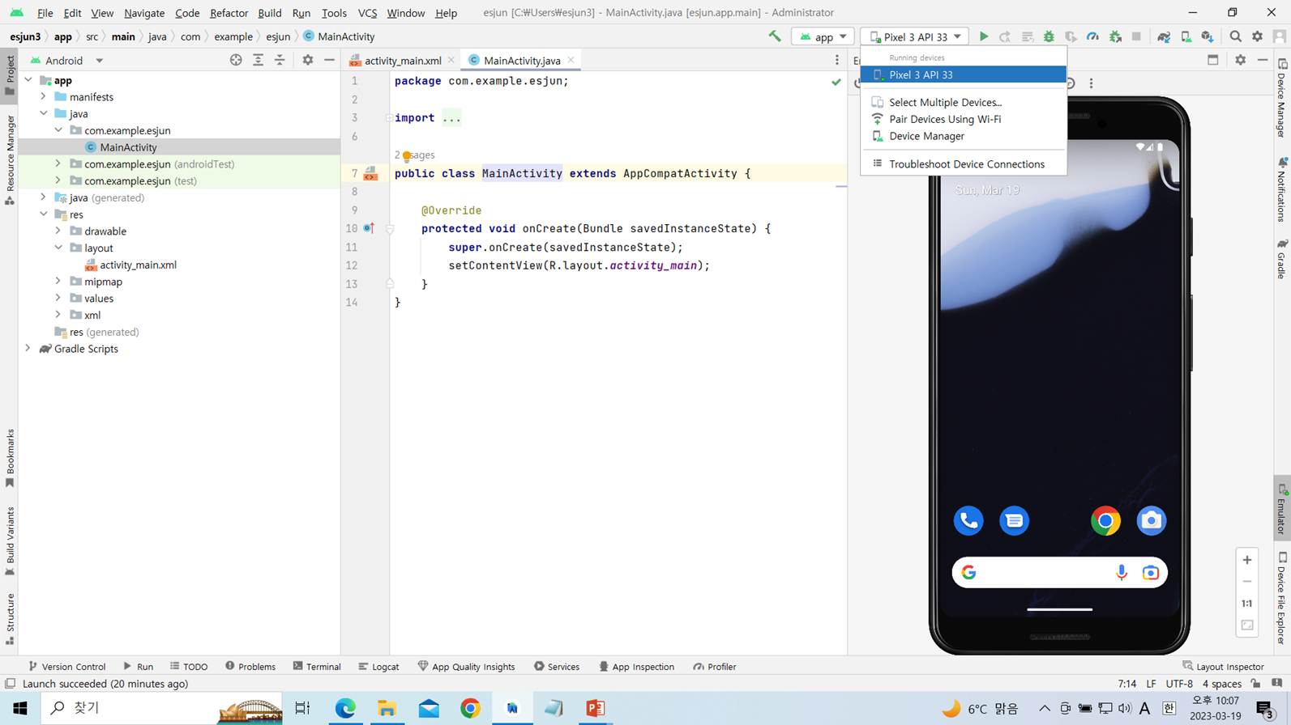
4. 프로젝트 실행 및 결과 확인
(16) 실행 결과 화면 확인

Slide 24
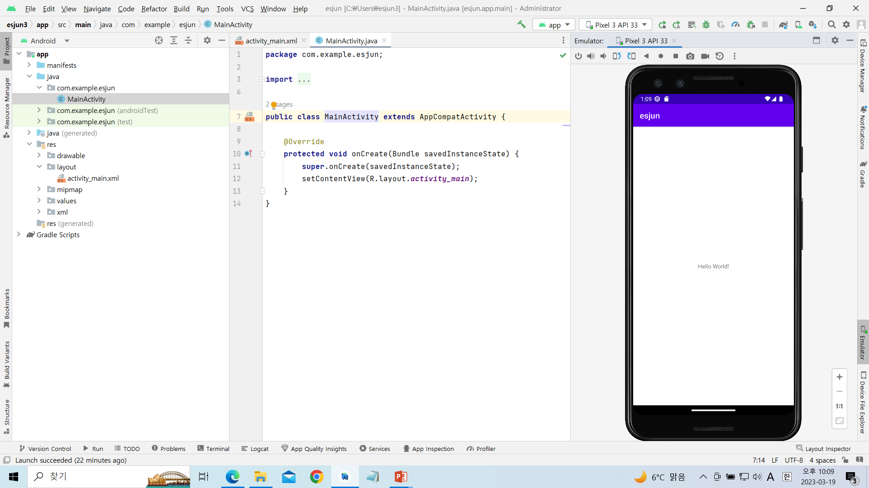

Slide 25
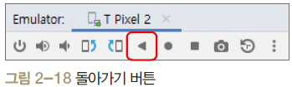
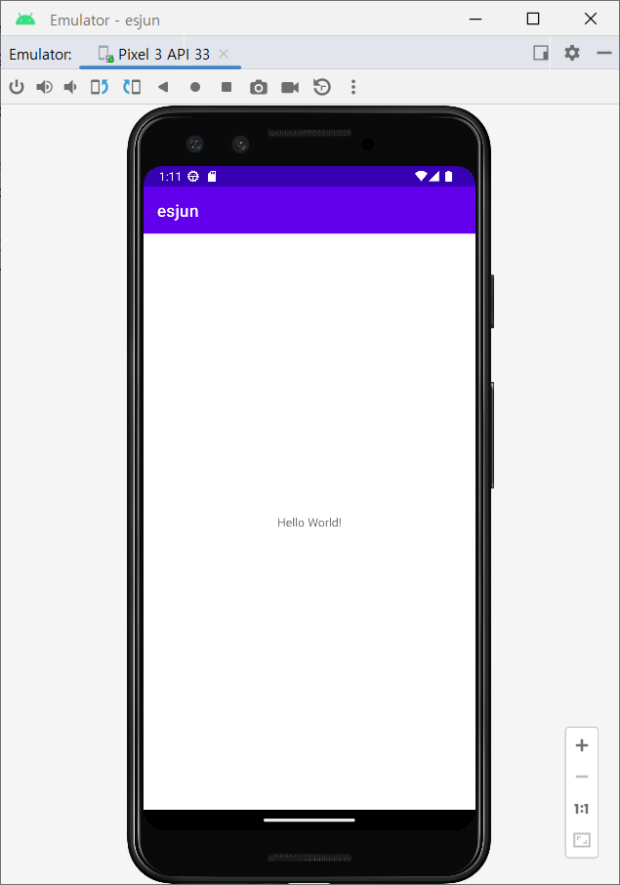
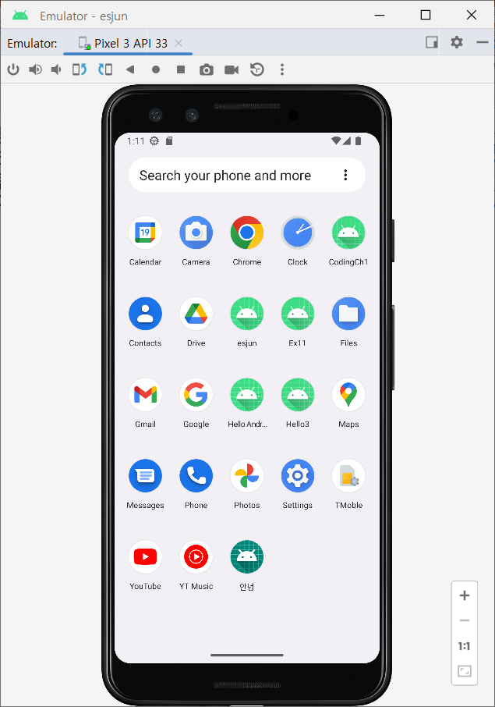
4. 프로젝트 실행 및 결과 확인
(17) AVD의 초기화면으로 돌아가기
오른쪽 키패드의 돌아가기 버튼 클릭
AVD 아래의 맨 왼쪽 버튼(◀)을 클릭

Slide 26
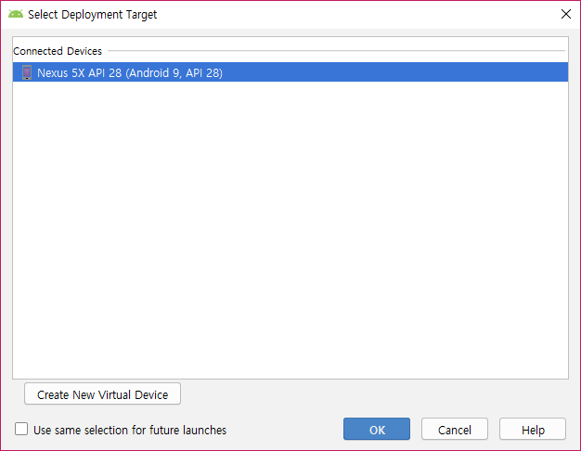
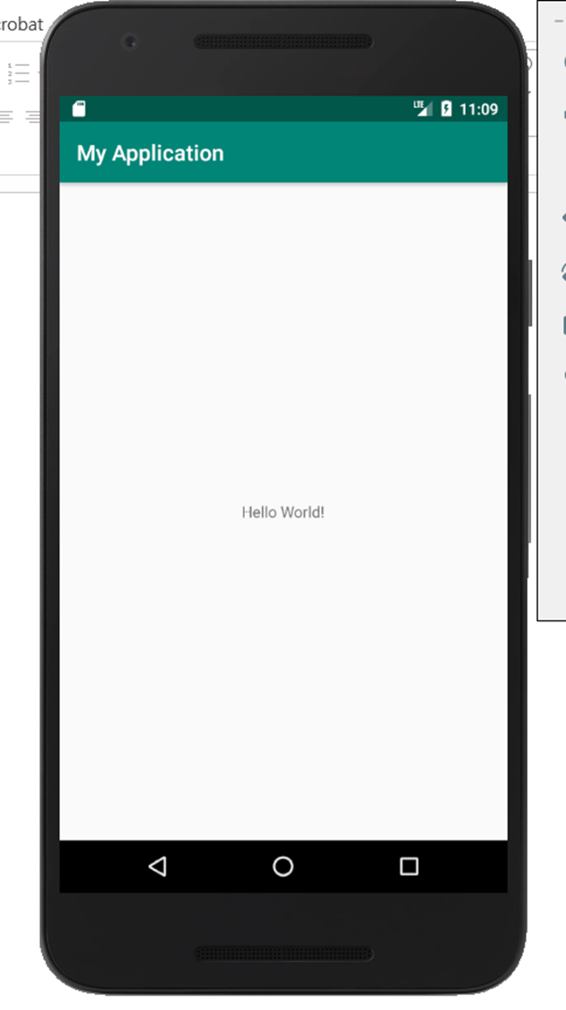
2.
에뮬레이터로 Hello World 앱 실행하기
상단 툴바의 실행 버튼 클릭 → 연결되어 있는 단말 선택 → 앱 실행

Slide 27
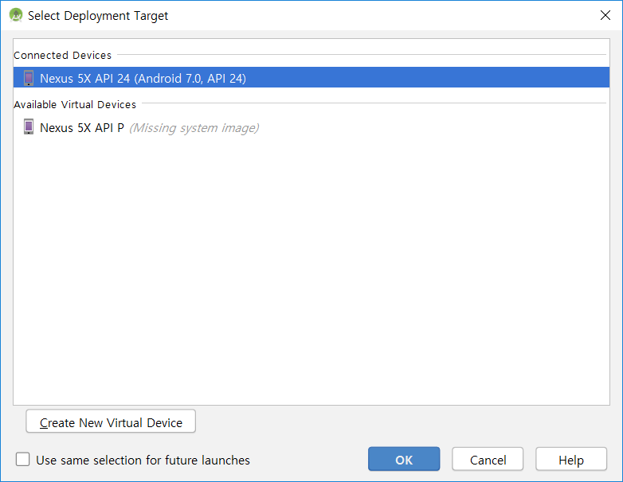
에뮬레이터 실행

Slide 28
